Slide 1
Vorlesung
Ludwig XIV. und die Kunst der Monarchie im Europa der Frühen Neuzeit
Prof. Dr. Mark Hengerer
Wintersemester 2022/23
Folien: https://www.fnz.geschichte.uni-muenchen.de/studium_lehre/lehre_wise_22-23/index.html
Passwort: Sabatier (Bereitstellung i.d.R. am Vorlesungstag)

Slide 2


Slide 3
Warum wichtig?
Zentrale Position in der Frühen Neuzeit
  Frühe Neuzeit
    Funktionale Differenzierung
    Korporation > Organisation
    Transformation des medialen Substrats gesellschaftlicher Reproduktion (Kontingenzerfahrung)
    Transformation von Technologien () > Protoindustrialisierung, Industriegesellschaft
    Verstärkung der Internationalisierung, Globalisierung
  Ludwig XIV.
    Politik <> Religion <> Wirtschaft <> Wissenschaft <> Kunst
    „absolute Monarchie“ (str.), Staatsausbau, Religionspolitik (Conseil de Conscience), Wirtschaftspolitik (Conseil, Bureau de Commerce, CCs), Akademien
    Kunst/Repräsentation Medienvielfalt; Buchdruck, Akte, Registre etc.
    Metallurgie (Rennofen > Frischen > Hochofen), Logistik/Festungsbau, Kanalbau, Hydrographie (Fournier)
    Kolonien (v.a. Nordamerika), Handelsgesellschaften, Aufstieg der Hafenstädte, Konsulate

Slide 4




Slide 5
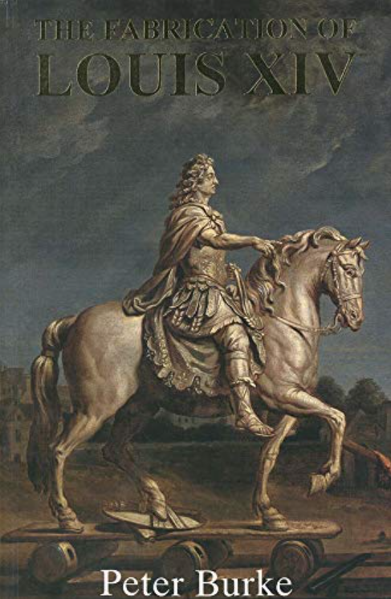
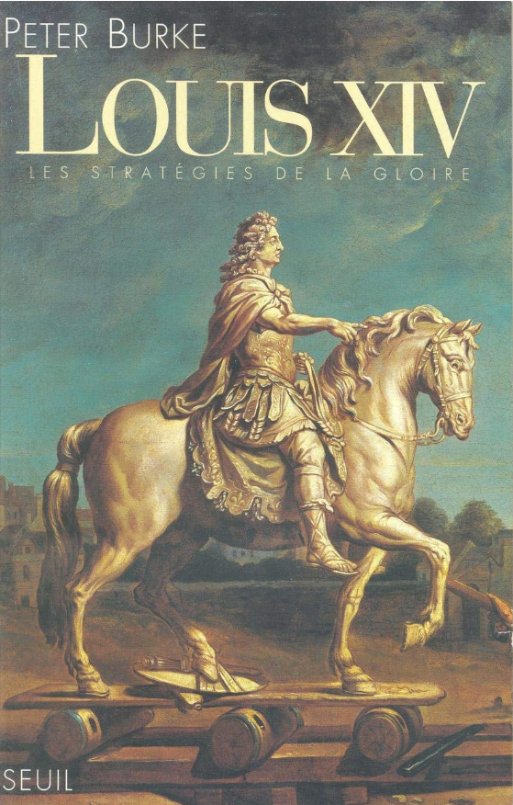


Slide 6
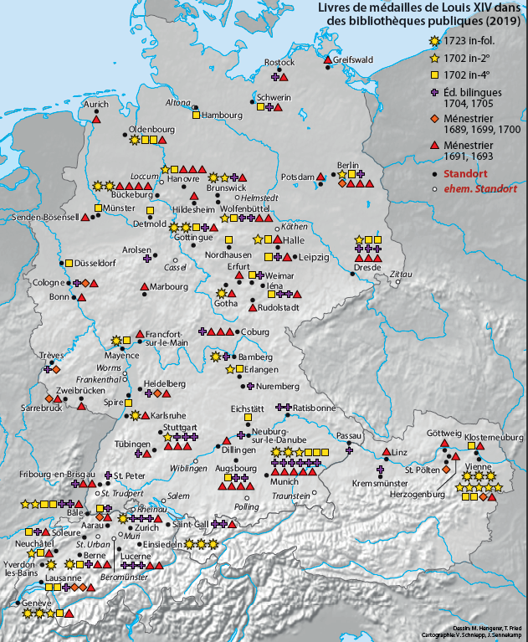

Ziegler 2010

Slide 7






Horowski 2012, Wrede 2015, Hengerer 2015, Tischer 2016, Externbrink 2021, Mansel 2022 (d)

Slide 8
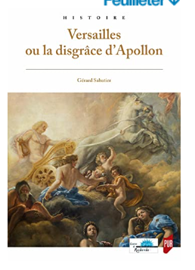





Sabatier

Slide 9
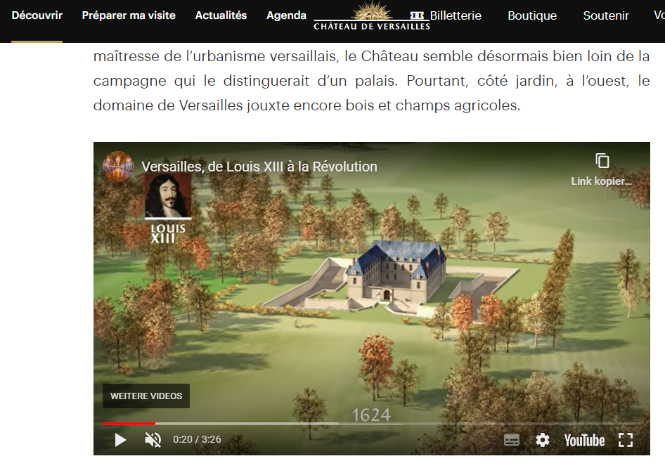
https://www.chateauversailles.fr/decouvrir/domaine/chateau

Slide 10
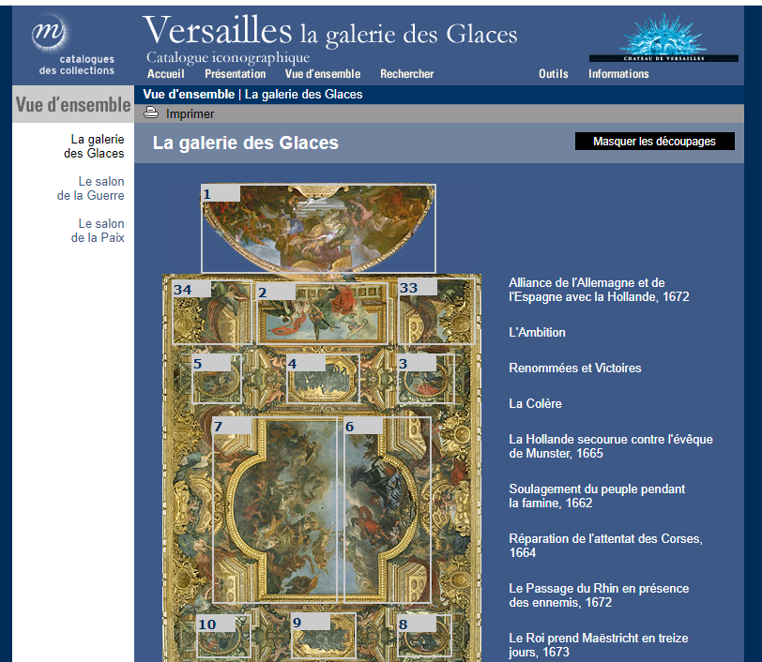
https://galeriedesglaces-versailles.fr/html/11/collection/galerie.html

Slide 11
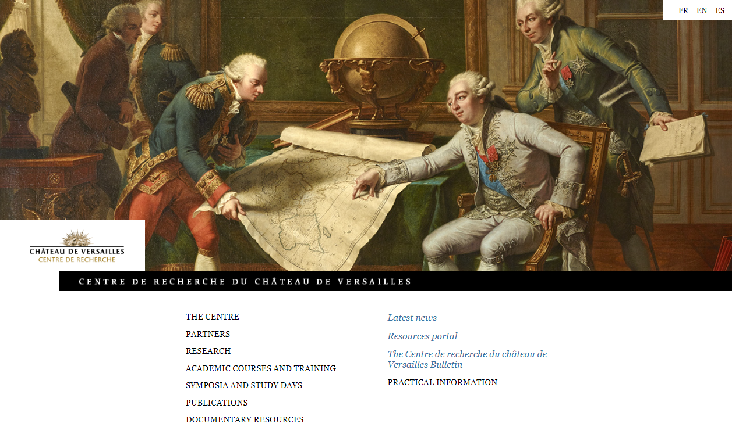
https://chateauversailles-recherche.fr/english

Slide 12
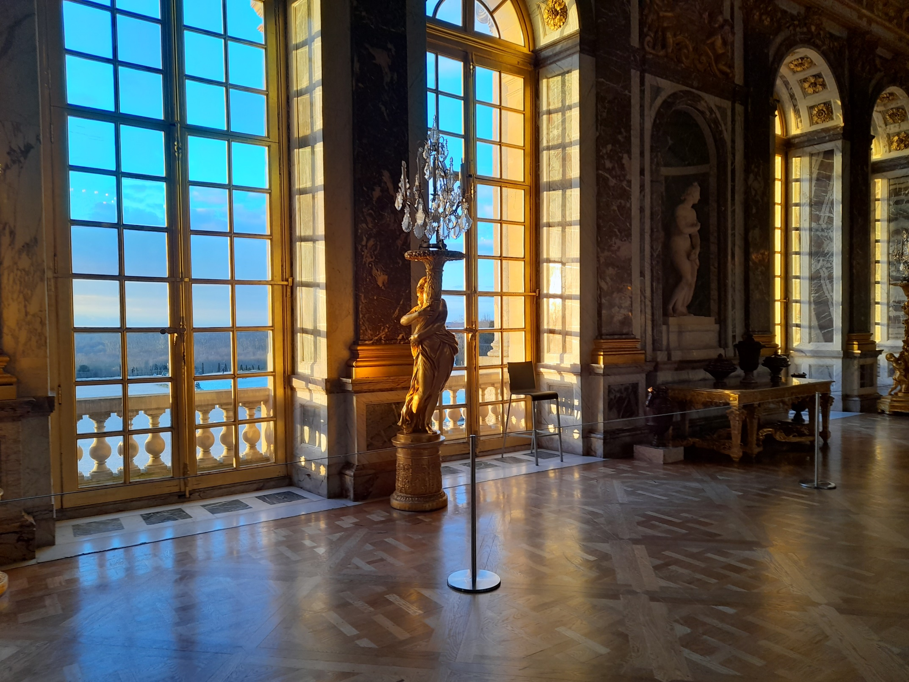

Slide 13
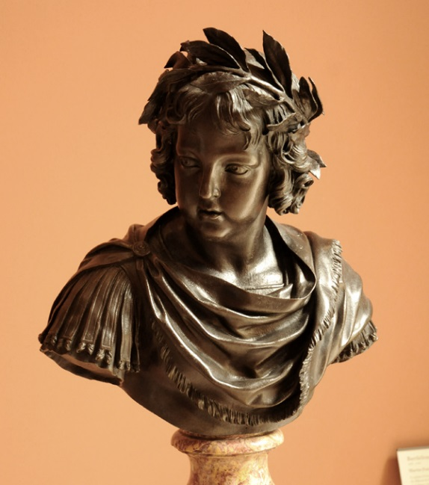
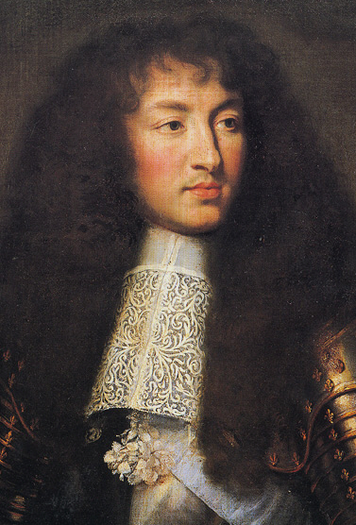
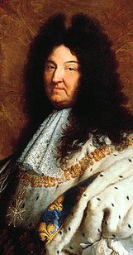
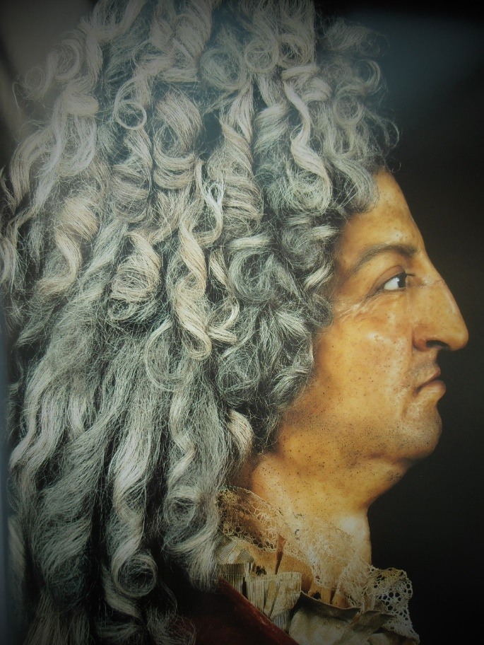
Ludwig XIV. Nachleben und Mythos
Sarrazin, 1643
Rigaud, 1702
Le Brun, 1661
1706, Wachs,
Antoine Benoist

Slide 14
28.10. Einführung
04.11. Frankreich bis zur Mitte des 17. Jahrhunderts
11.11. Kindheit, Jugend bis zum Tod Mazarins
18.11. Persönliche Regierung, Reformen, „Absolutismus“
25.11. Versailles 1, Repräsentation
02.12. Erste Kriege, Devolutionskrieg, Niederländischer Krieg
09.12. Konfessionspolitik
16.12. Versailles 2, Alltag, Dynastie
23.12. -- kommt da wer außer mir? – L14 in Literatur und Memoiren
13.01. Reunionskriege, Edikt von Fontainebleau; 2. Ehe, politisches System 3
20.01. Neunjähriger Krieg; Repräsentation: histoire métallique, Girardon
27.01. Spanischer Erbfolgekrieg, Nachfolgeregelung, Tod
03.02. Nachleben
10.02. Klausur (für jene, deren Studienordnung sie noch verlangt)

